Slide 1



TESTY AUTOMATYCZNE APLIKACJI MOBILNYCH
Janina Adamiec, Mateusz Boś, Michał Górski, Jakub Kuc, Piotr Szczęsny
Micha
W każdym programie jest jeszcze jeden błąd…

Slide 2





Testy automatyczne aplikacji mobilnych
Witamy!
Janina Adamiec
Quality Assurance Engineer
Future Processing
Mateusz Boś
Mobile Software
Engineer
Northmill AB
Michał Górski
Mobile Software
Engineer
Northmill AB
Jakub Kuc
Android Software
Engineer
Future Processing
Piotr Szczęsny
Quality Assurance Engineer
Future Processing
2
Notes:
2

Slide 3
Testy automatyczne aplikacji mobilnych
Cel warsztatu
Zapoznanie z frameworkiem Espresso oraz popularnymi wzorcami projektowymi ułatwiającymi pracę z testami automatycznymi.
3
Notes:
3

Slide 4
Testy automatyczne aplikacji mobilnych
Aplikacja
4
Notes:
4

Slide 5
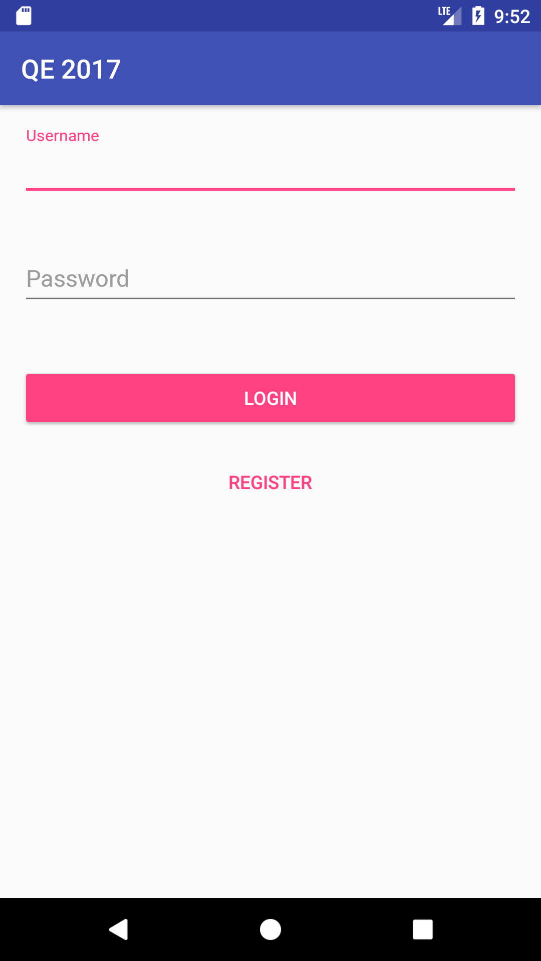
Testy automatyczne aplikacji mobilnych
Aplikacja
5
Notes:
5

Slide 6
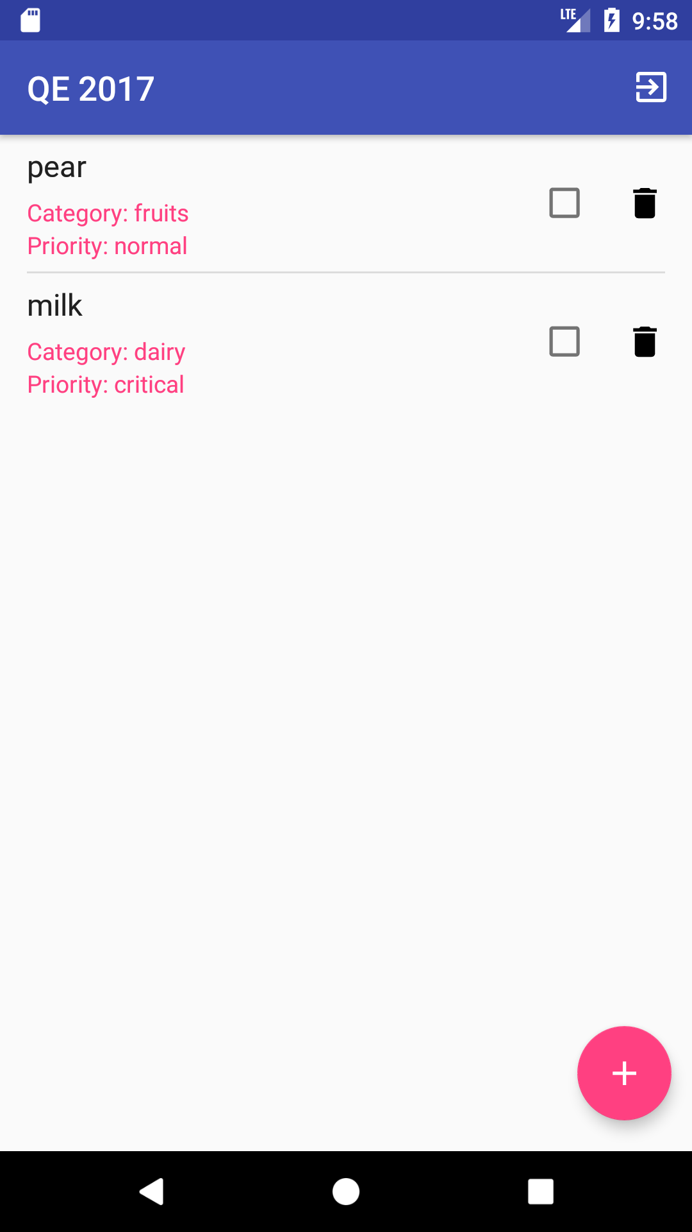
Testy automatyczne aplikacji mobilnych
Aplikacja
6
Notes:
6

Slide 7
Testy automatyczne aplikacji mobilnych
Warsztat
Czyli z czym będziemy dziś pracować
Android
Espresso
JUnit
Java
Android Studio
7
Notes:
7

Slide 8
Testy automatyczne aplikacji mobilnych
JUnit
@RunWith - pozwala ustawić runner dla klasy testowej
@Before - oznaczenie metody wywoływanej przed każdym testem
@After - oznaczenie metody wywoływanej po każdym teście
@Rule - w Espresso jest odpowiedzialne za obsługę cyklu życia Activity
@Test - oznaczenie metody testowej
8
Notes:
8

Slide 9
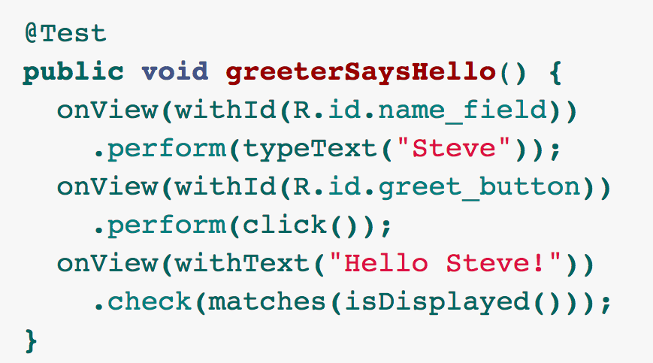
Testy automatyczne aplikacji mobilnych
Espresso
Stworzone po to by pisać zwięzłe, piękne i niezawodne testy interfejsu użytkownika
9
Notes:
9

Slide 10
Testy automatyczne aplikacji mobilnych
10
Notes:
10

Slide 11
Testy automatyczne aplikacji mobilnych
Espresso - podstawowy punkt wejścia do frameworku
11
Notes:
11

Slide 12
Testy automatyczne aplikacji mobilnych
Espresso - podstawowy punkt wejścia do frameworku
12
Notes:
12

Slide 13
Testy automatyczne aplikacji mobilnych
Espresso - podstawowy punkt wejścia do frameworku
ViewMatchers - pozwalają wyszukiwać widoki po podanym warunku
ViewActions - pozwalają wykonywać akcje na widokach
13
Notes:
13

Slide 14
Testy automatyczne aplikacji mobilnych
Espresso - podstawowy punkt wejścia do frameworku
ViewMatchers - pozwalają wyszukiwać widoki po podanym warunku
ViewActions - pozwalają wykonywać akcje na widokach
ViewAssertions - pozwalają zapisywać “wymagania” względem widoków
14
Notes:
14

Slide 15
Testy automatyczne aplikacji mobilnych
Espresso - podstawowy punkt wejścia do frameworku
ViewMatchers - pozwalają wyszukiwać widoki po podanym warunku
ViewActions - pozwalają wykonywać akcje na widokach
ViewAssertions - pozwalają zapisywać “wymagania” względem widoków
ViewInteraction - obiekt pośredni interakcji
15
Notes:
15

Slide 16
Testy automatyczne aplikacji mobilnych
onView( allOf( // or anyOf() withId(R.id.checkbox), // find view with given id hasSibling(viewMatcher), // find sibling view with given matcher withChild(viewMatcher) // find view with child with given matcher ) );
16
Notes:
16

Slide 17
Testy automatyczne aplikacji mobilnych
Piszemy testy!!
17
Notes:
17

Slide 18
Testy automatyczne aplikacji mobilnych
Dodajemy nieco pomysłu
18
Notes:
18

Slide 19
Testy automatyczne aplikacji mobilnych
Page object
Metody publiczne odpowiadają akcjom które są dostępne na ekranie,
Nie powinno się wystawiać „na zewnątrz” struktury ekranu(kontrolek etc.)
Nie powinno się wykonywać w nich asercji
Metody mogą zwracać inne PageObject’y
Nie muszą reprezentować całej strony
19
Notes:
19

Slide 20
Testy automatyczne aplikacji mobilnych
Object factory
Dostarcza obiekty
Zajmuje się ich odpowiednią inicjalizacją
Upraszcza kod testu
20
Notes:
20

Slide 21
Testy automatyczne aplikacji mobilnych
Transporter
Izoluje kod nawigacji wewnątrz aplikacji
Minimalizuje wpływ zmiany flow aplikacji na nasze testy
Poprawia czytelność testów
21
Notes:
21

Slide 22
Testy automatyczne aplikacji mobilnych
!! Czas na refaktor !!
22
Notes:
22

Slide 23
Testy automatyczne aplikacji mobilnych
Spoon
Pozwala wykonywać testy równolegle na wielu urządzeniach/emulatorach
23
Notes:
23

Slide 24
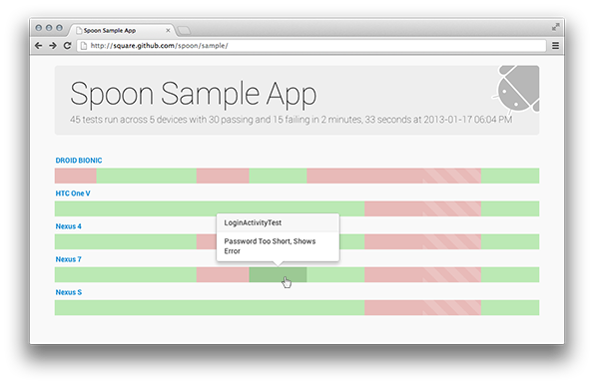
Testy automatyczne aplikacji mobilnych
Spoon
Pozwala wykonywać testy równolegle na wielu urządzeniach/emulatorach. Udostępnia wyniki w przystępnej formie
24
Notes:
24

Slide 25
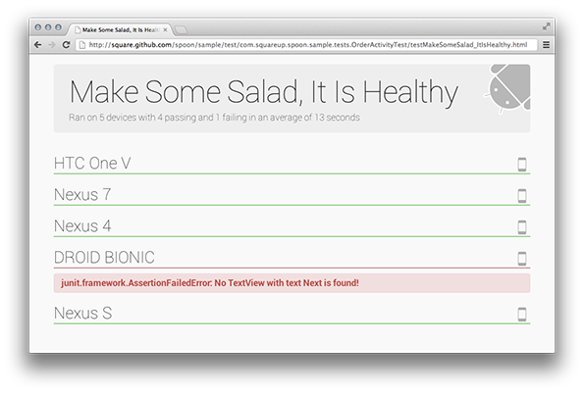
Testy automatyczne aplikacji mobilnych
Spoon
Pozwala wykonywać testy równolegle na wielu urządzeniach/emulatorach. Udostępnia wyniki w przystępnej formie.
W wygodny sposób umożliwia pobieranie screenshotów z wykonywanych testów.
25
Notes:
25

Slide 26

Testy automatyczne aplikacji mobilnych
Napiszcie do nas!
Janina jadamiec@future-processing.com
Mateusz mateusz.bos@northmill.se boosiu
Michał michal.gorski@northmill.se
Kuba jkuc@future-processing.com
Piotr pszczesny2@future-processing.com
26
Notes:
26

Slide 27
Testy automatyczne aplikacji mobilnych
Kod aplikacji, testów oraz materiały: http://bit.ly/2sGxVBI
małe i
27
Notes:
27

Slide 28


